Slide 1
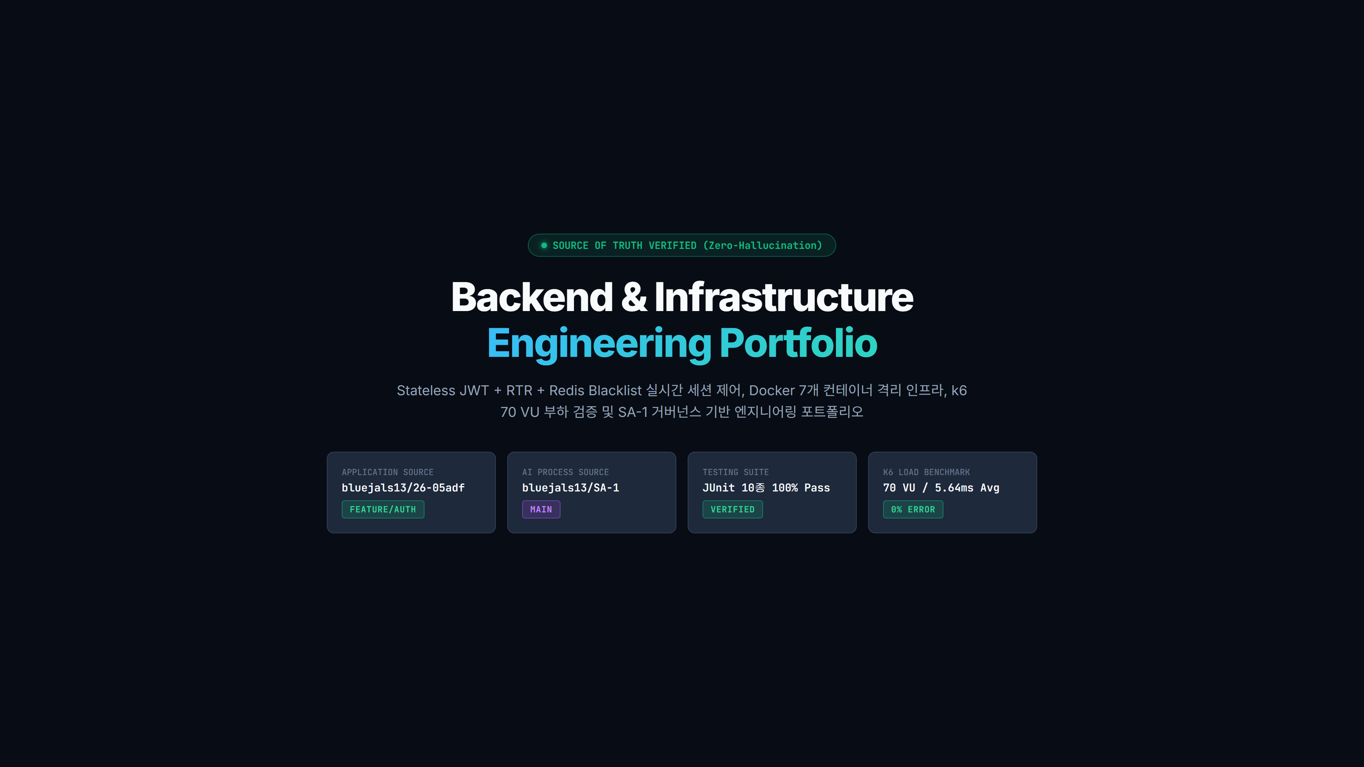
Notes:
반갑습니다. 백엔드 및 인프라 엔지니어링 포트폴리오 발표를 시작하겠습니다. 본 발표는 26-05adf 애플리케이션 저장소와 SA-1 AI 프로세스 저장소의 실측 팩트만을 근거로 작성되었으며, 단 하나의 허위 수치 없이 모든 주장이 테스트와 코드로 증명된 사실만을 전달합니다.

Slide 2
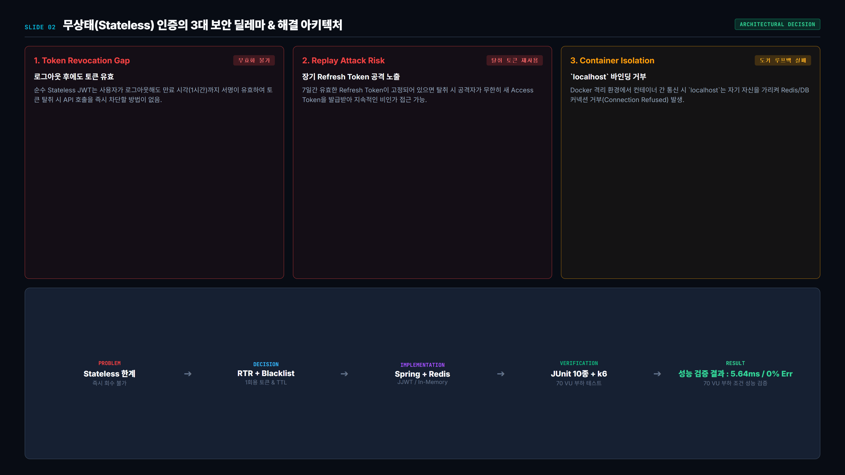
Notes:
JWT 기반 인증은 서버의 세션 저장 부담을 덜어주지만, 발급된 토큰을 중간에 무효화할 수 없다는 치명적인 보안 맹점이 있습니다. 저희는 RTR과 Redis Blacklist를 결합하여 무상태의 확장성을 해치지 않으면서도 토큰 상태 제어을 확보하는 아키텍처를 수립했습니다.

Slide 3
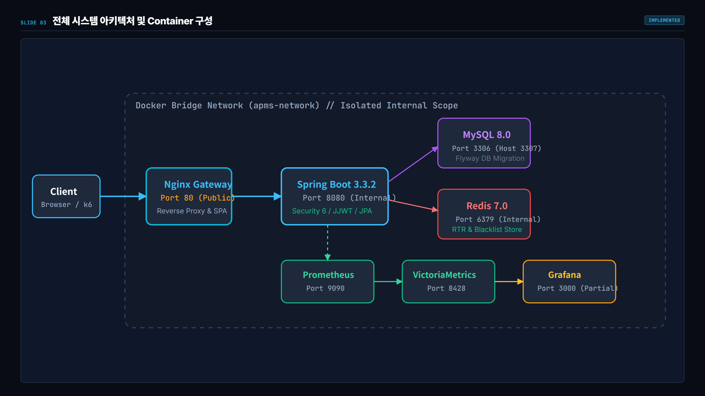
Notes:
전체 시스템의 도커 컨테이너 구성입니다. 외부로는 Nginx 포트 80만 노출되며, 모든 백엔드와 스토리지, 모니터링 스택은 도커 내부 브리지 네트워크로 격리되며 도커 기반으로 애플리케이션과 데이터 저장소, 관측 구성요소를 분리하고 컨테이너 네트워크를 통해 연결했습니다..

Slide 4
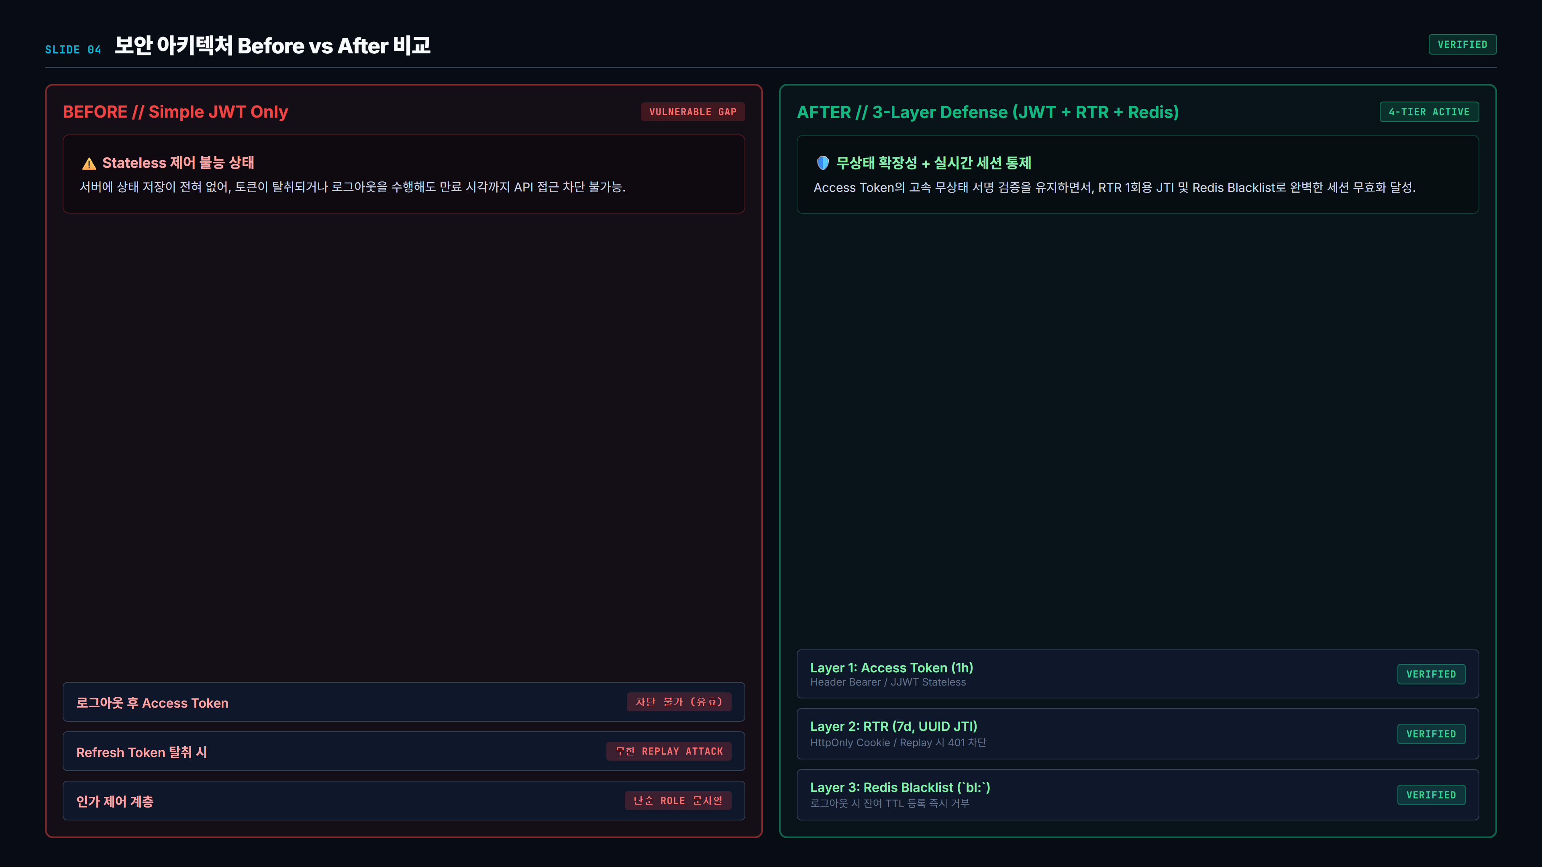
Notes:
단순 JWT 구조에서는 토큰이 탈취되면 서버가 대처할 방법이 없습니다. 이를 해결하기 위해 1회용 Refresh Token Rotation과 로그아웃 즉시 잔여 수명만큼만 메모리에 등재하는 Redis Blacklist를 도입하여 무상태 인증에 실시간 제어력을 부여했습니다.

Slide 5
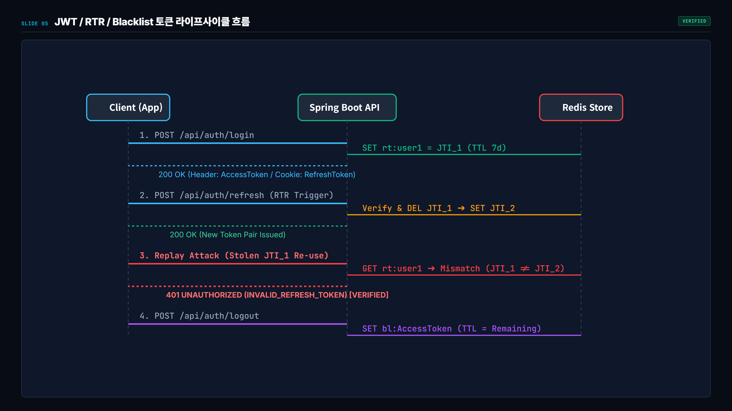
Notes:
토큰 라이프사이클의 핵심은 RTR 재발급 시 기존 토큰이 즉시 무효화된다는 점입니다. 공격자가 가로챈 구버전 토큰으로 접근할 경우 서버는 즉시 401 에러를 반환하고 세션을 종료시킵니다. 로그아웃 또한 잔여 TTL만큼만 블랙리스트를 유지하여 메모리 낭비를 원천 차단합니다.

Slide 6
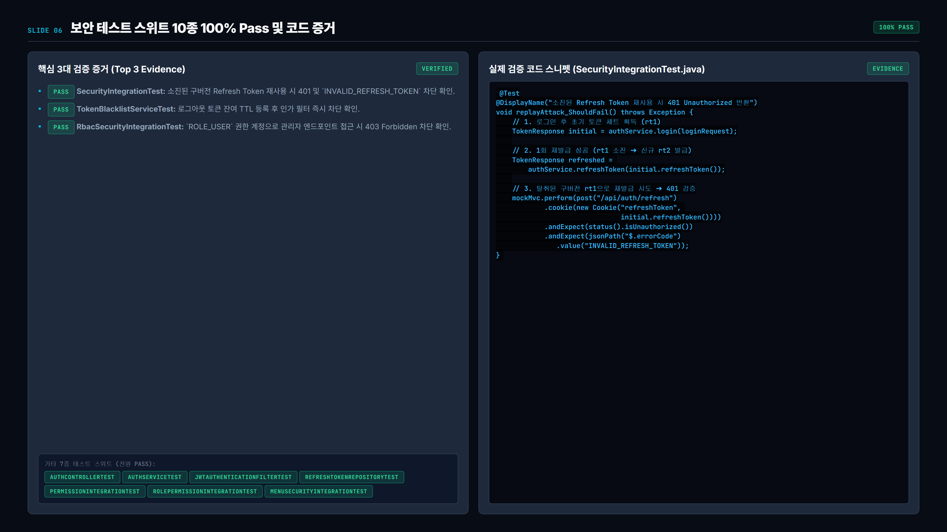
Notes:
설계된 보안 기능은 10개의 단위 및 통합 테스트 스위트를 통해 100% 검증되었습니다. 특히 RTR 토큰 재사용 공격 차단과 로그아웃 토큰의 블랙리스트 필터링, 그리고 RBAC 권한 분기는 실제 MockMvc 통합 테스트로 무결성을 입증했습니다.

Slide 7
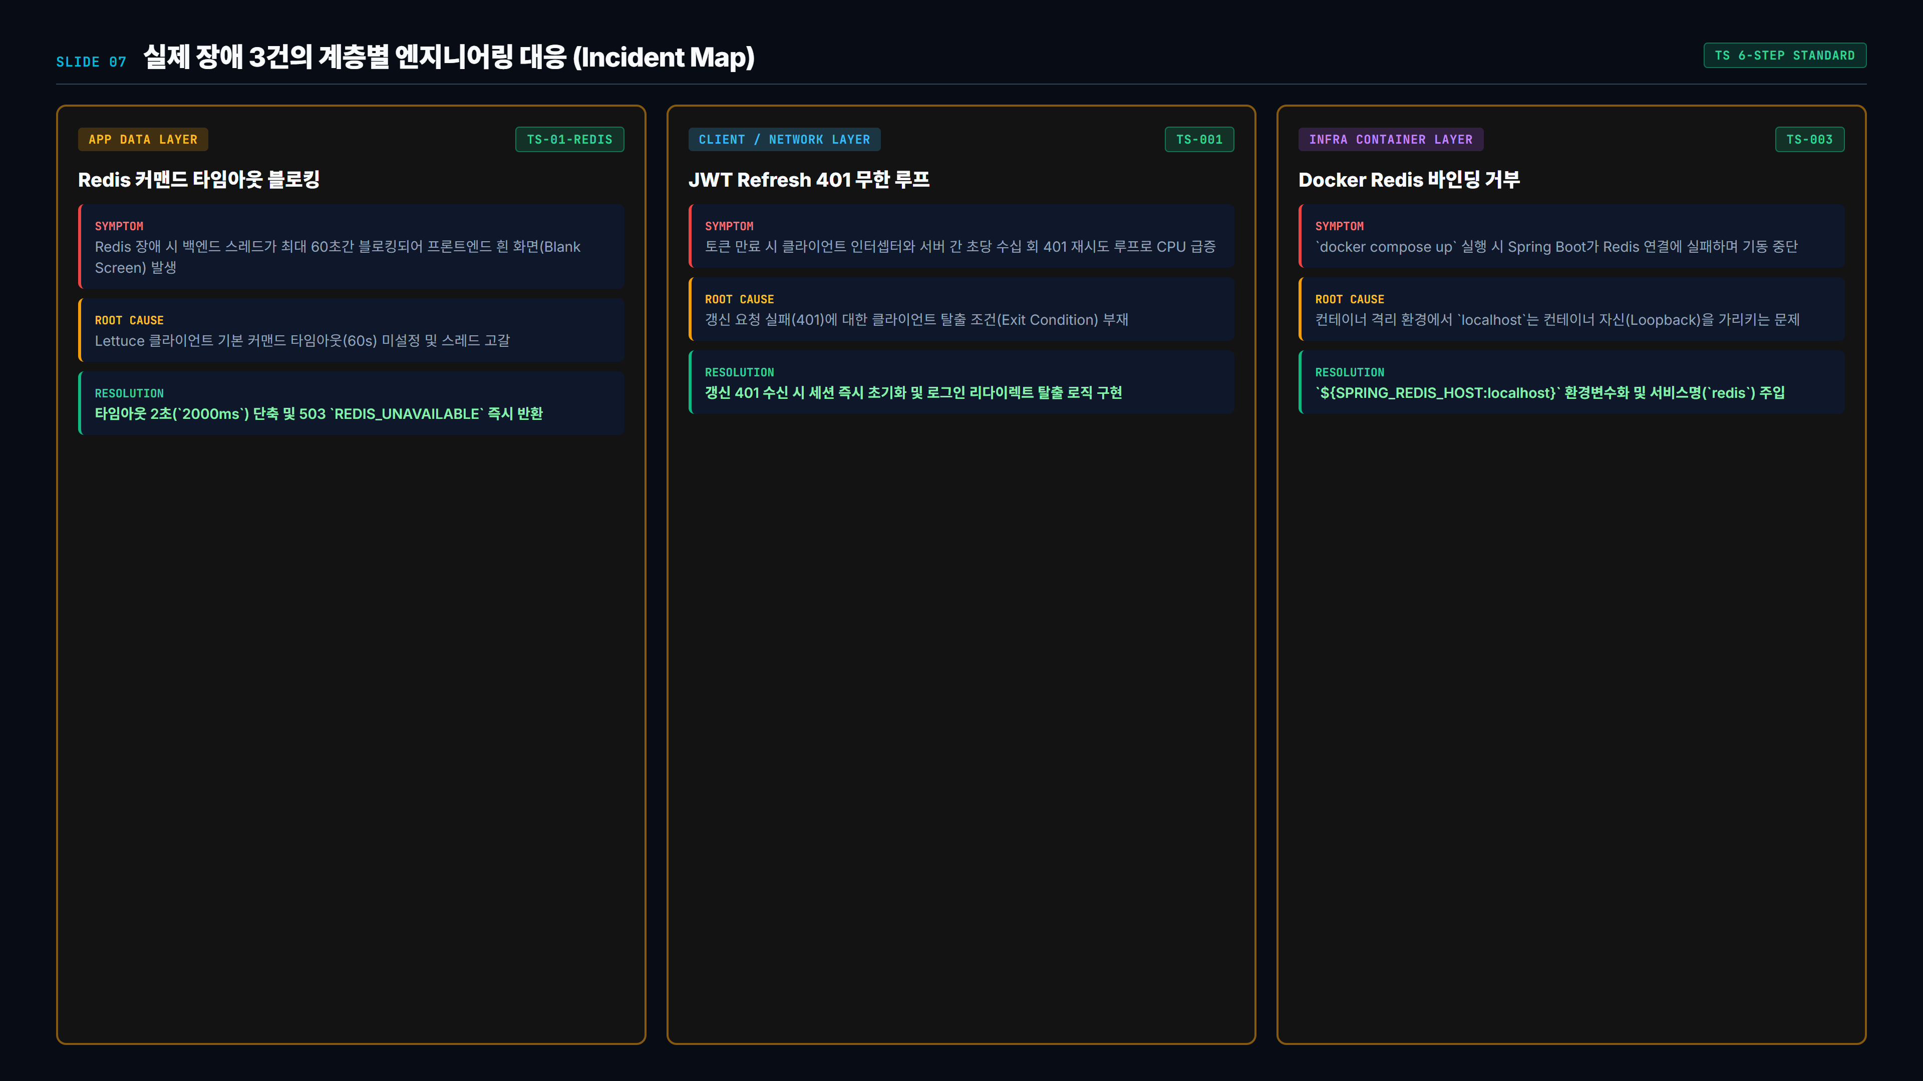
Notes:
실제 개발 과정에서 발생한 세 가지 핵심 장애를 TS 표준 6단계 프로세스로 해결했습니다. Redis 다운 시 60초간 블로킹되던 문제를 2초 타임아웃으로 격리했고, 클라이언트의 무한 401 루프를 차단했으며, 도커 컨테이너 격리로 인한 호스트 바인딩 이슈를 환경변수 기반 아키텍처로 정상화했습니다.

Slide 8
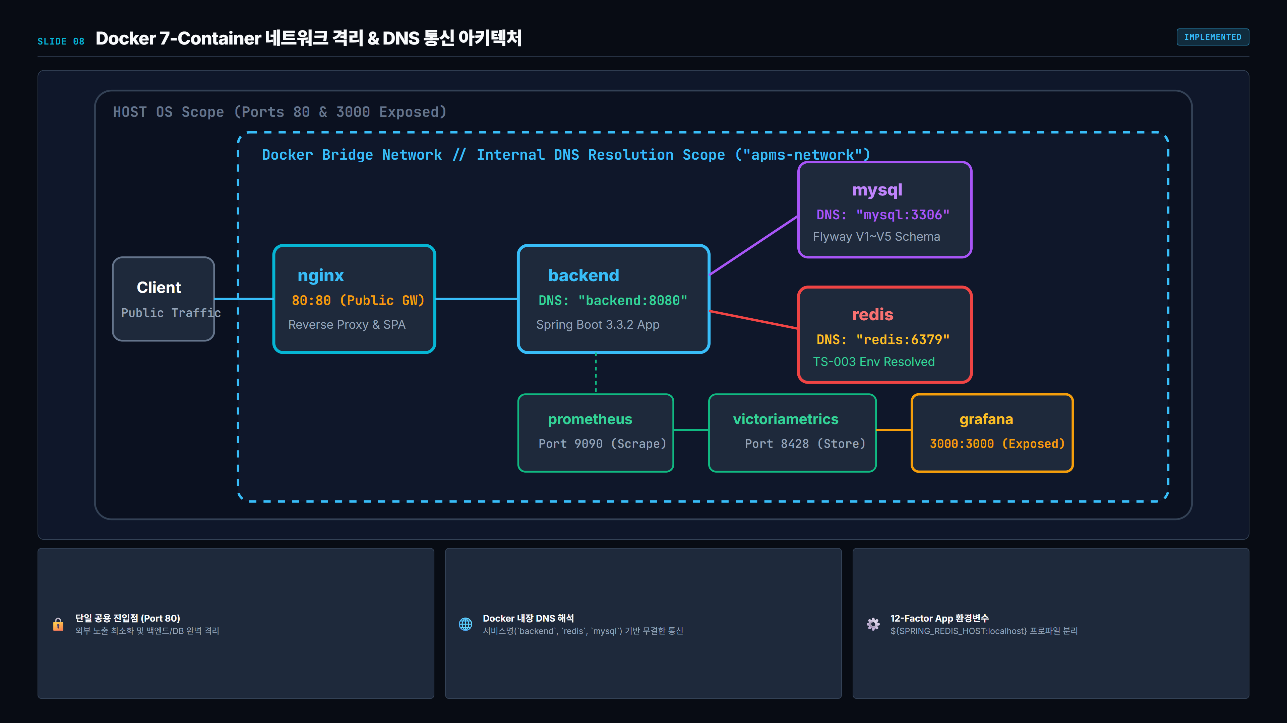
Notes:
컨테이너 환경에서는 IP 주소가 유동적으로 변하므로 도커 내장 DNS 서비스명을 기반으로 상호 연결해야 합니다. TS-003을 해결하며 확립한 환경변수 주입 방식을 통해 로컬 환경과 도커 프로덕션 환경 간 무결한 네트워크 격리를 구축했습니다.

Slide 9
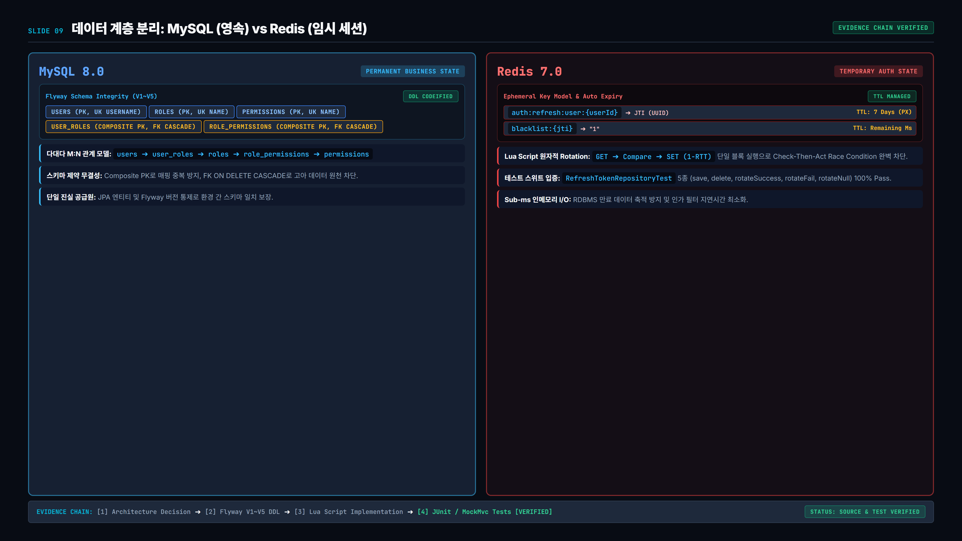
Notes:
영속적인 비즈니스 도메인 데이터와 정규화된 권한 모델은 MySQL과 Flyway로 엄격히 통제하고, 밀리초 단위의 고속 조회가 필요한 RTR 토큰과 블랙리스트는 Redis의 TTL 기능을 활용하여 분리했습니다. Check-Then-Act 동시성 문제는 Redis Lua Script의 원자적 단일 실행으로 격리하여 Replay Attack을 100% 방어했습니다.

Slide 10
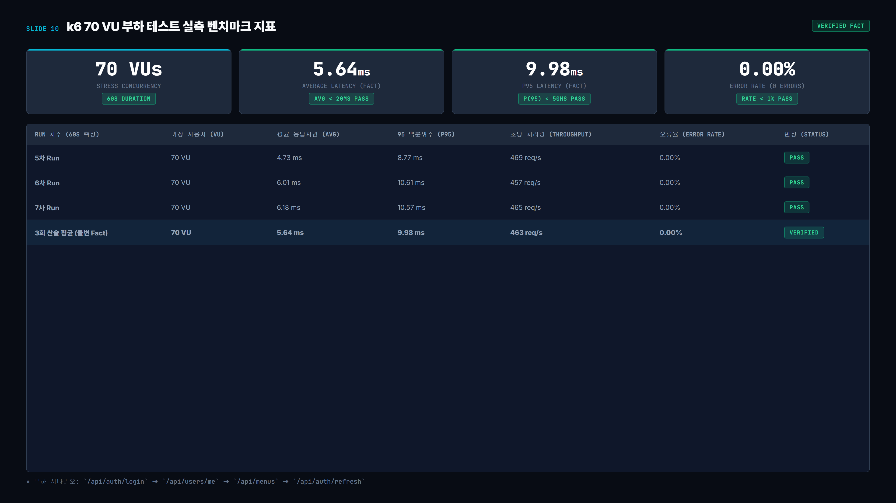
Notes:
k6 부하 테스트 결과, 70명의 가상 사용자가 1분간 지속적으로 요청을 주입하는 환경에서 평균 응답속도 5.64ms, P95 9.98ms, 초당 463건의 처리량을 기록했습니다. 모든 차수에서 에러율 0.00%로 설정된 성능 임계치를 완벽히 충족했습니다.

Slide 11
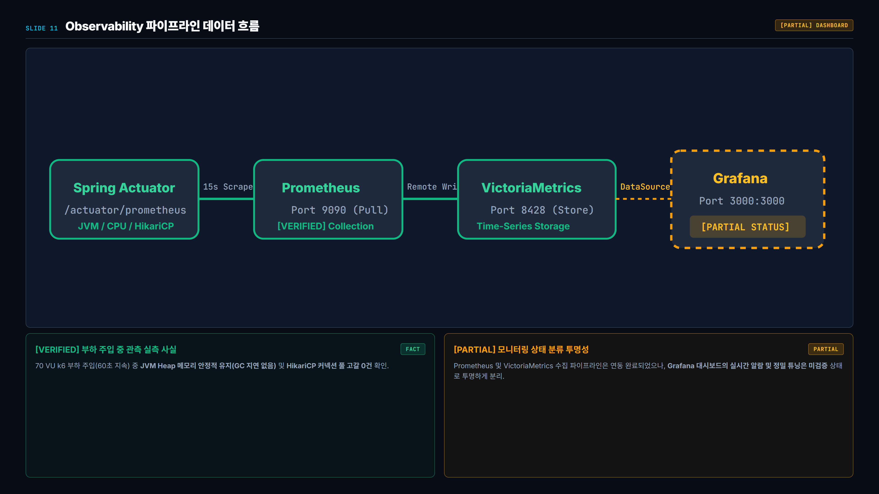
Notes:
애플리케이션의 헬스체크와 메트릭은 Actuator와 Prometheus, VictoriaMetrics 시계열 DB로 수집됩니다. k6 부하 중에도 JVM Heap과 DB 커넥션 풀이 안정적으로 유지됨을 확인했습니다. 다만 Grafana 대시보드는 현재 구성 단계이므로 '부분 구현(PARTIAL)'으로 명확히 구분합니다.

Slide 12
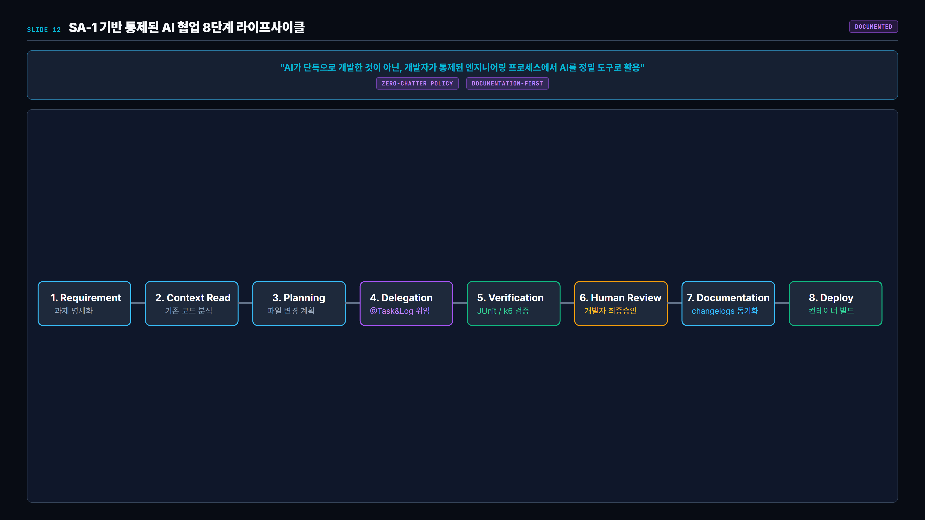
Notes:
SA-1 리포지토리의 거버넌스 규칙에 따라 AI Agent를 개발 프로세스에 통합했습니다. 요구사항 분석부터 검증, 문서화까지 8단계 라이프사이클을 거치며, AI가 작성한 코드는 반드시 JUnit과 k6 테스트를 거쳐 개발자의 승인 하에만 반영됩니다.

Slide 13
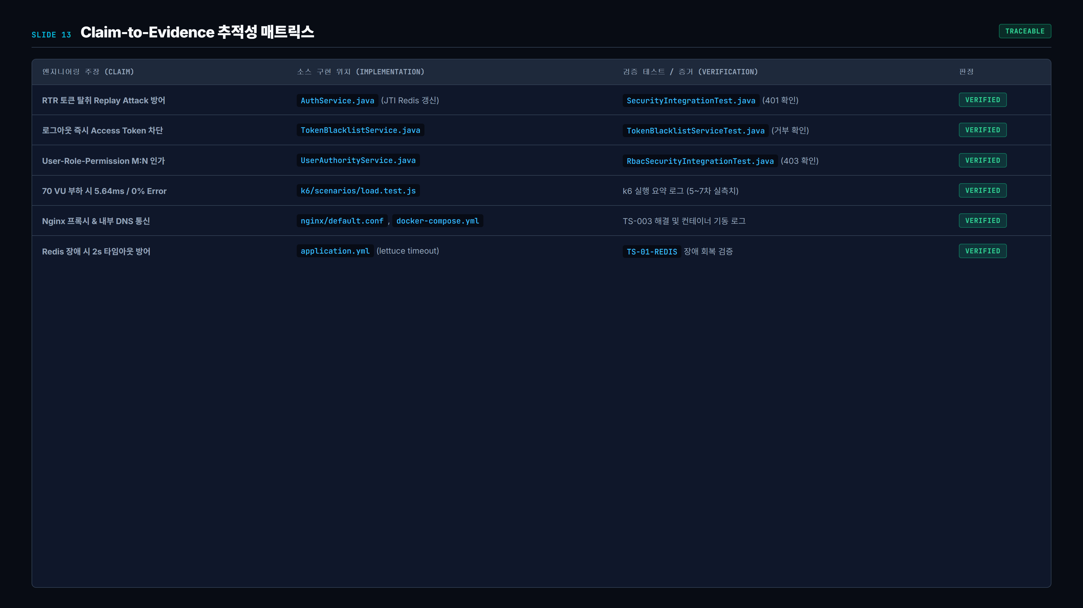
Notes:
본 포트폴리오에서 제시하는 모든 보안, 성능, 인프라 주장은 소스 코드의 구현 위치와 이를 검증한 자동화 테스트 파일로 1:1 맵핑됩니다. 증거가 없는 주장은 일체 포함하지 않았습니다.

Slide 14
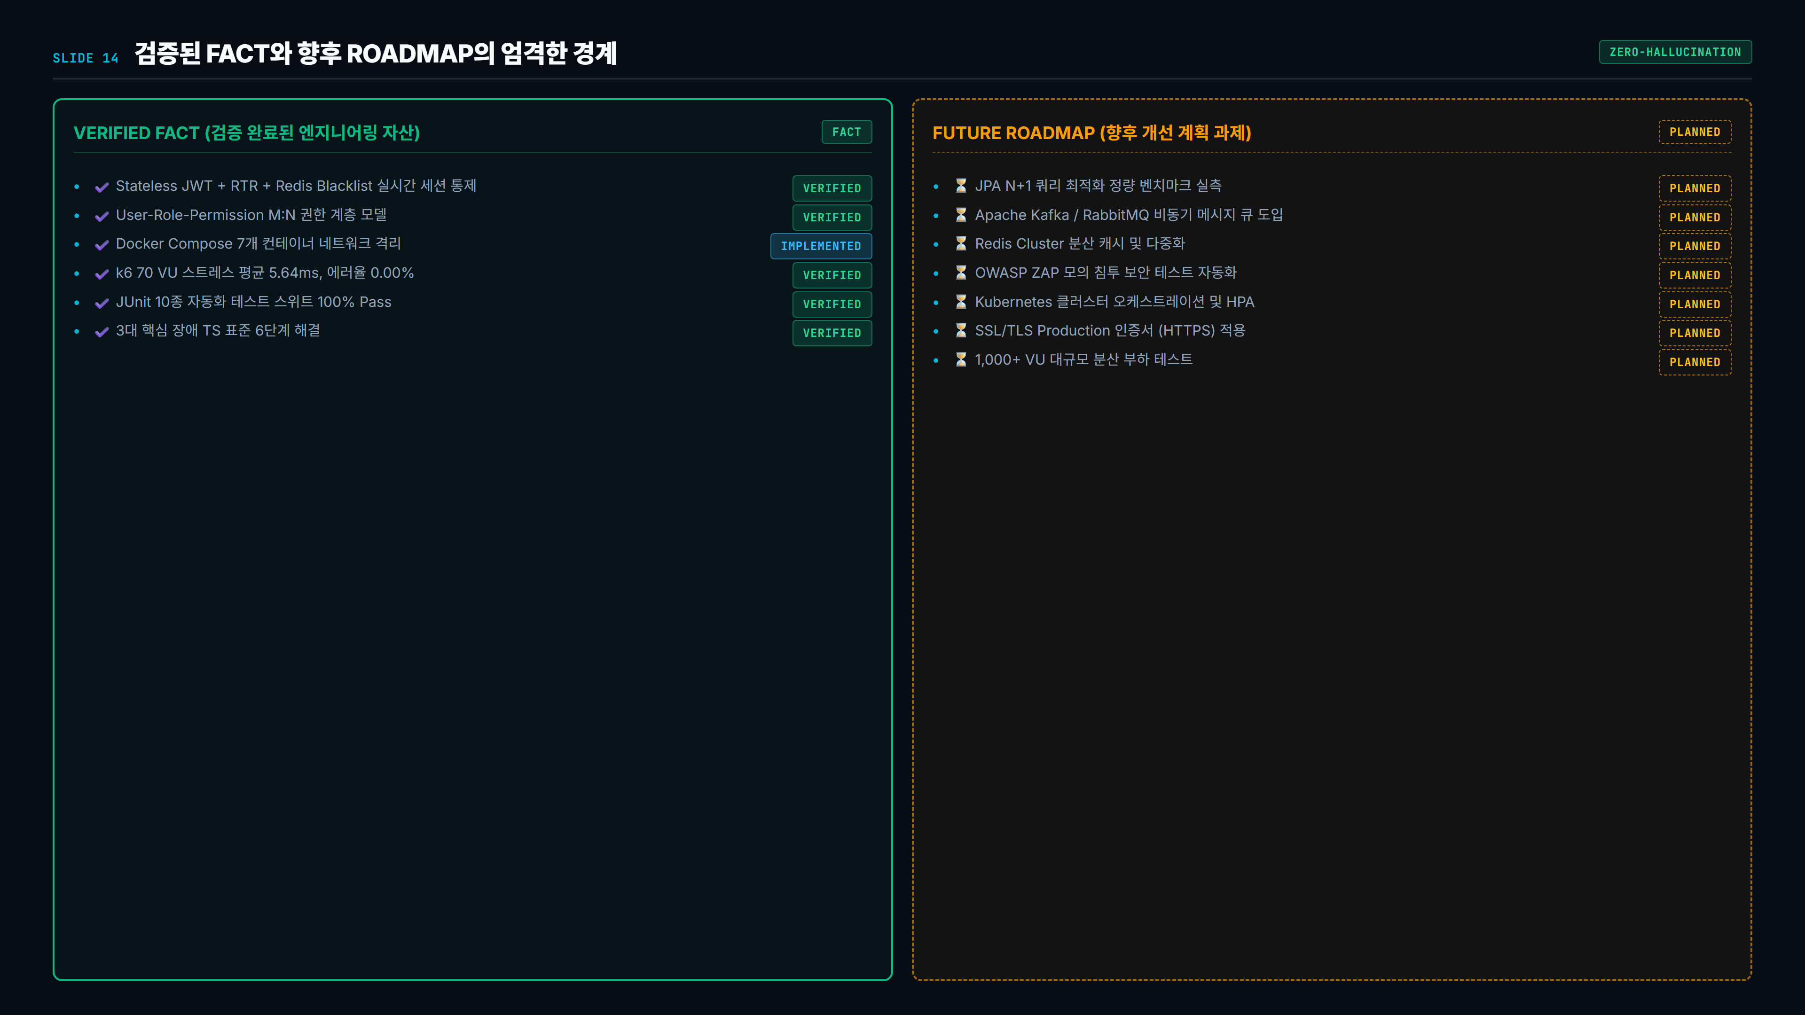
Notes:
마지막으로 구현 완료된 사실과 향후 계획을 명확히 분리합니다. 70 VU 부하 환경과 보안 메커니즘은 완벽히 검증되었으며, JPA N+1 정량 벤치마크나 분산 메시지 큐, 쿠버네티스 등은 다음 단계의 로드맵으로 관리하고 있습니다. 경청해 주셔서 감사합니다.

